Slide 1
Анкетування батьків
Лютий 2023

Slide 3
11
14
28
11
17

Slide 5
Що Ви вважаєте найважливішим у навчанні Вашої дитини?
Знання – 46%
БАЖАННЯ ВЧИТИСЯ – 12%
ПСИХОЛОГІЧНИЙ КОМФОРТ ПРИ НАВЧАННІ – 10%
МОЖЛИВІСТЬ ВІЛЬНО ВИСЛОВЛЮВАТИ ДУМКИ
ДРУЖНІЙ КОЛЕКТИВ
ПРОФІЛЬНІ ПРЕДМЕТИ
ЯКІСНО ОРГАНІЗОВАНИЙ НАВЧАЛЬНИЙ ПРОЦЕС
СУМІСНА ДІЯЛЬНІСТЬ УЧНЯ І ВЧИТЕЛЯ

Slide 6
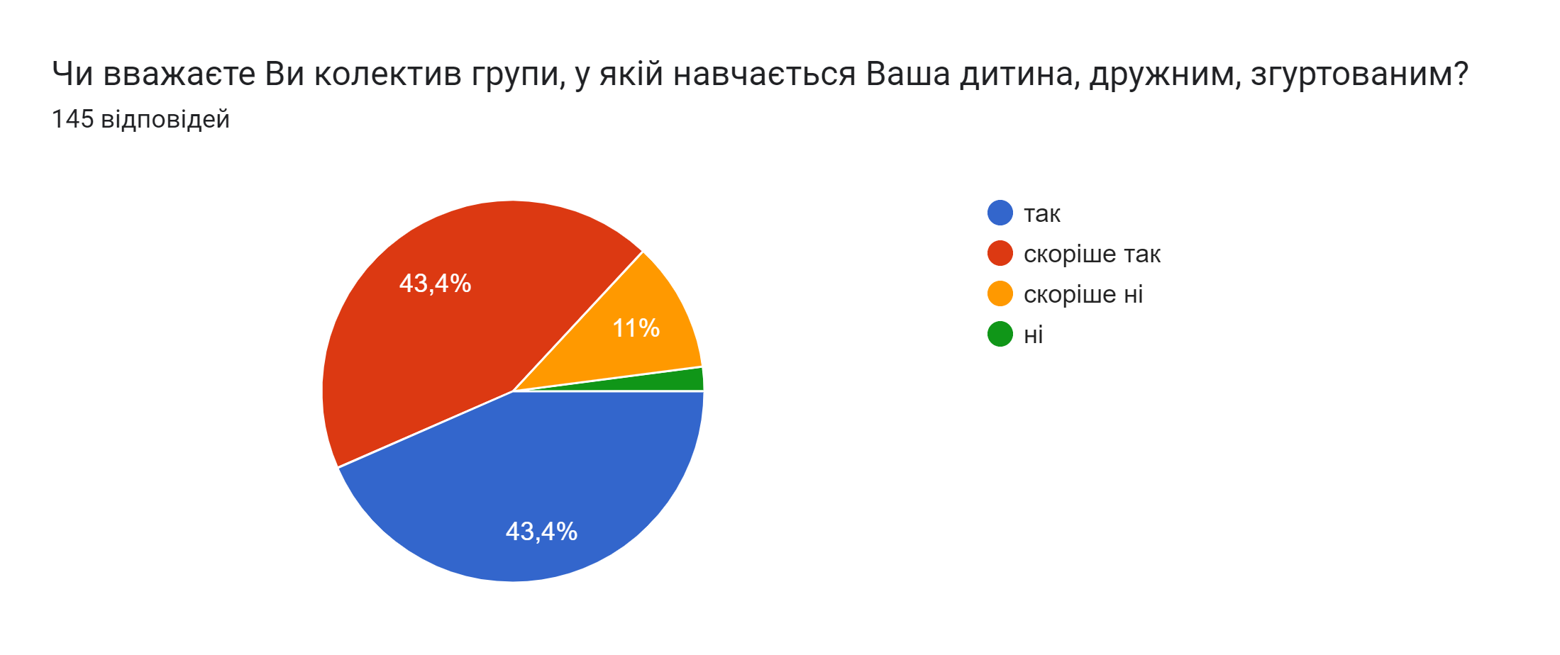

Slide 7
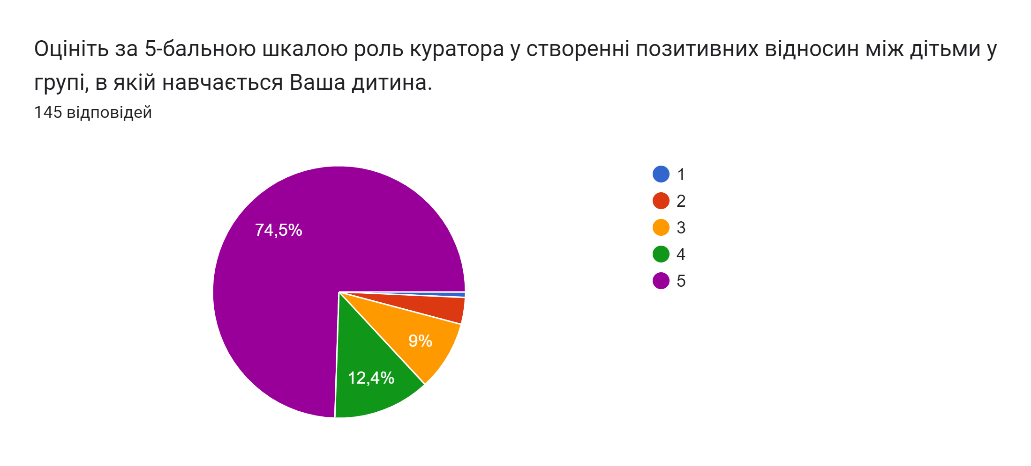

Slide 8
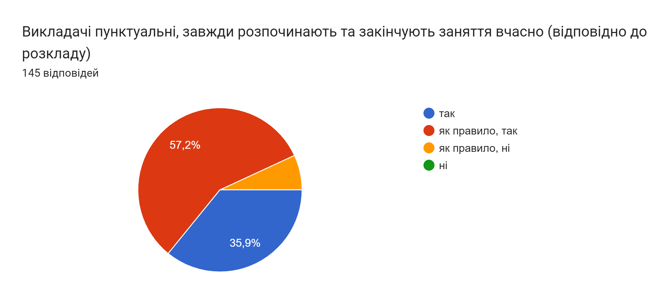

Slide 9
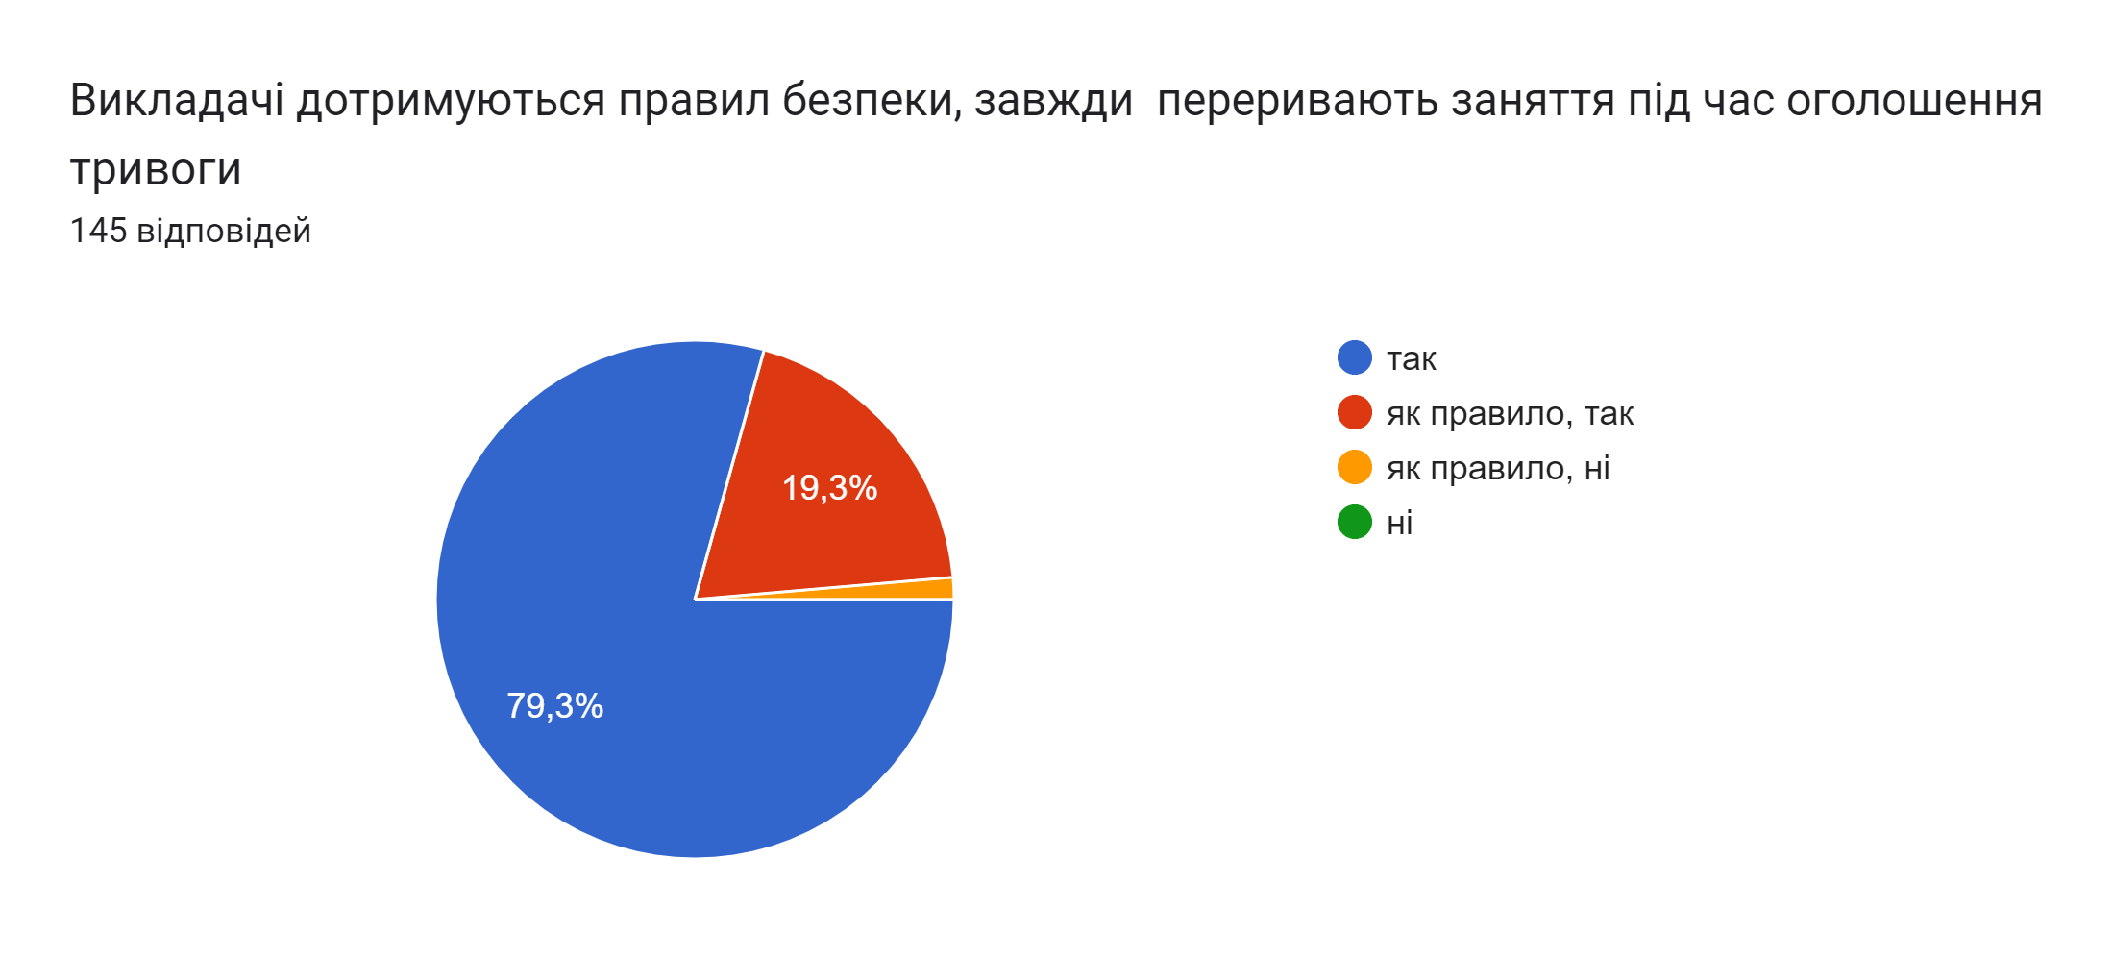

Slide 10
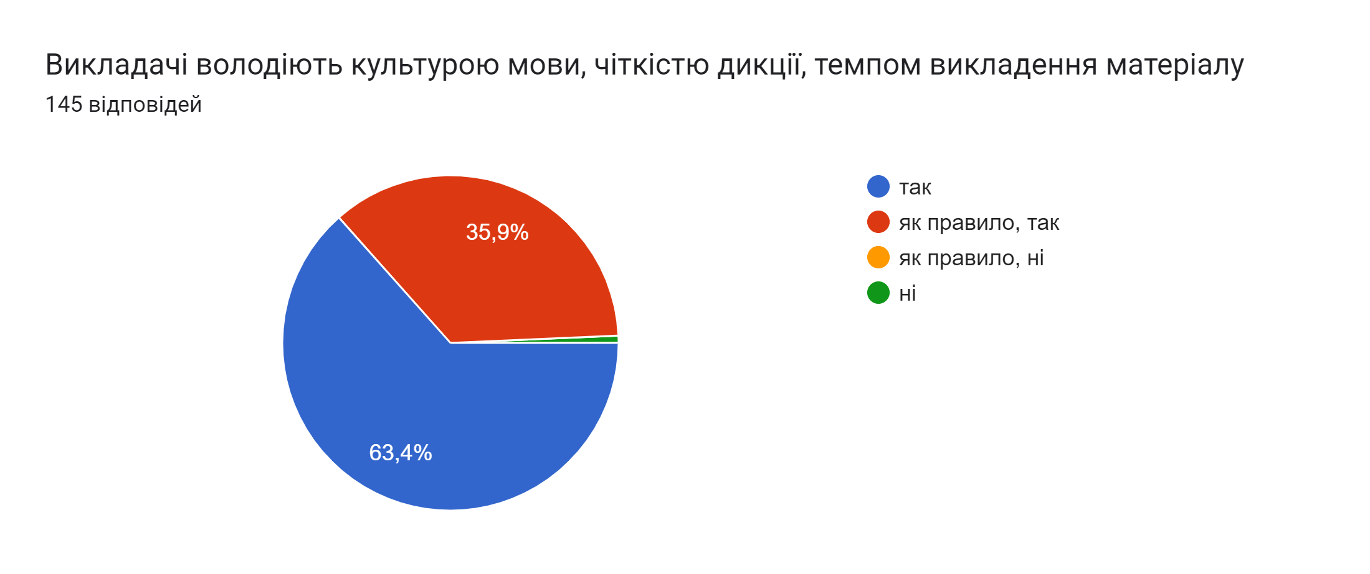

Slide 11
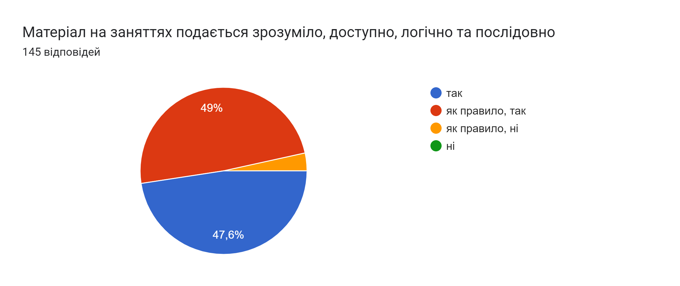

Slide 12
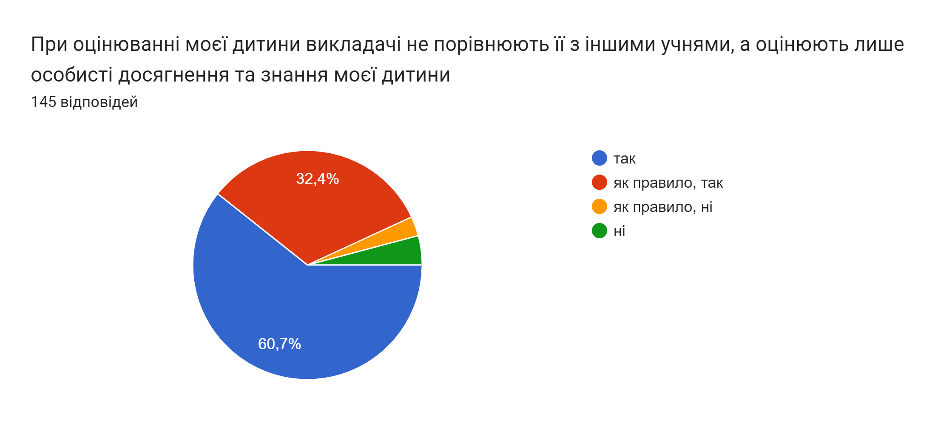

Slide 13
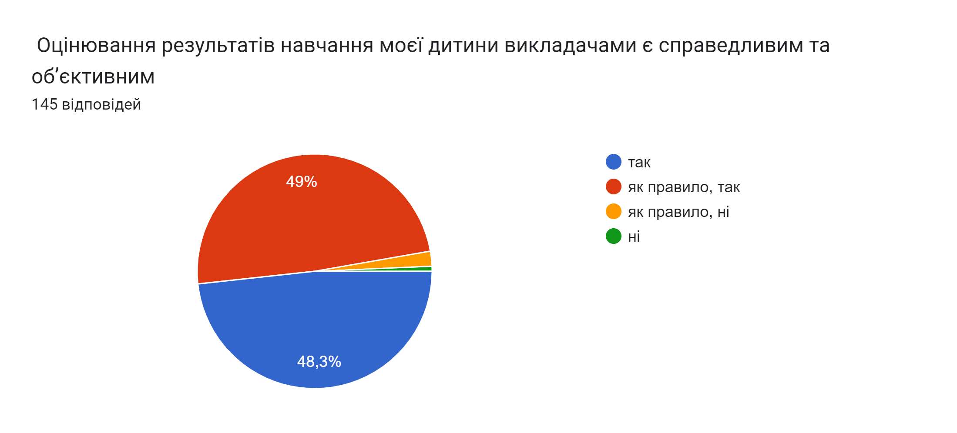

Slide 14
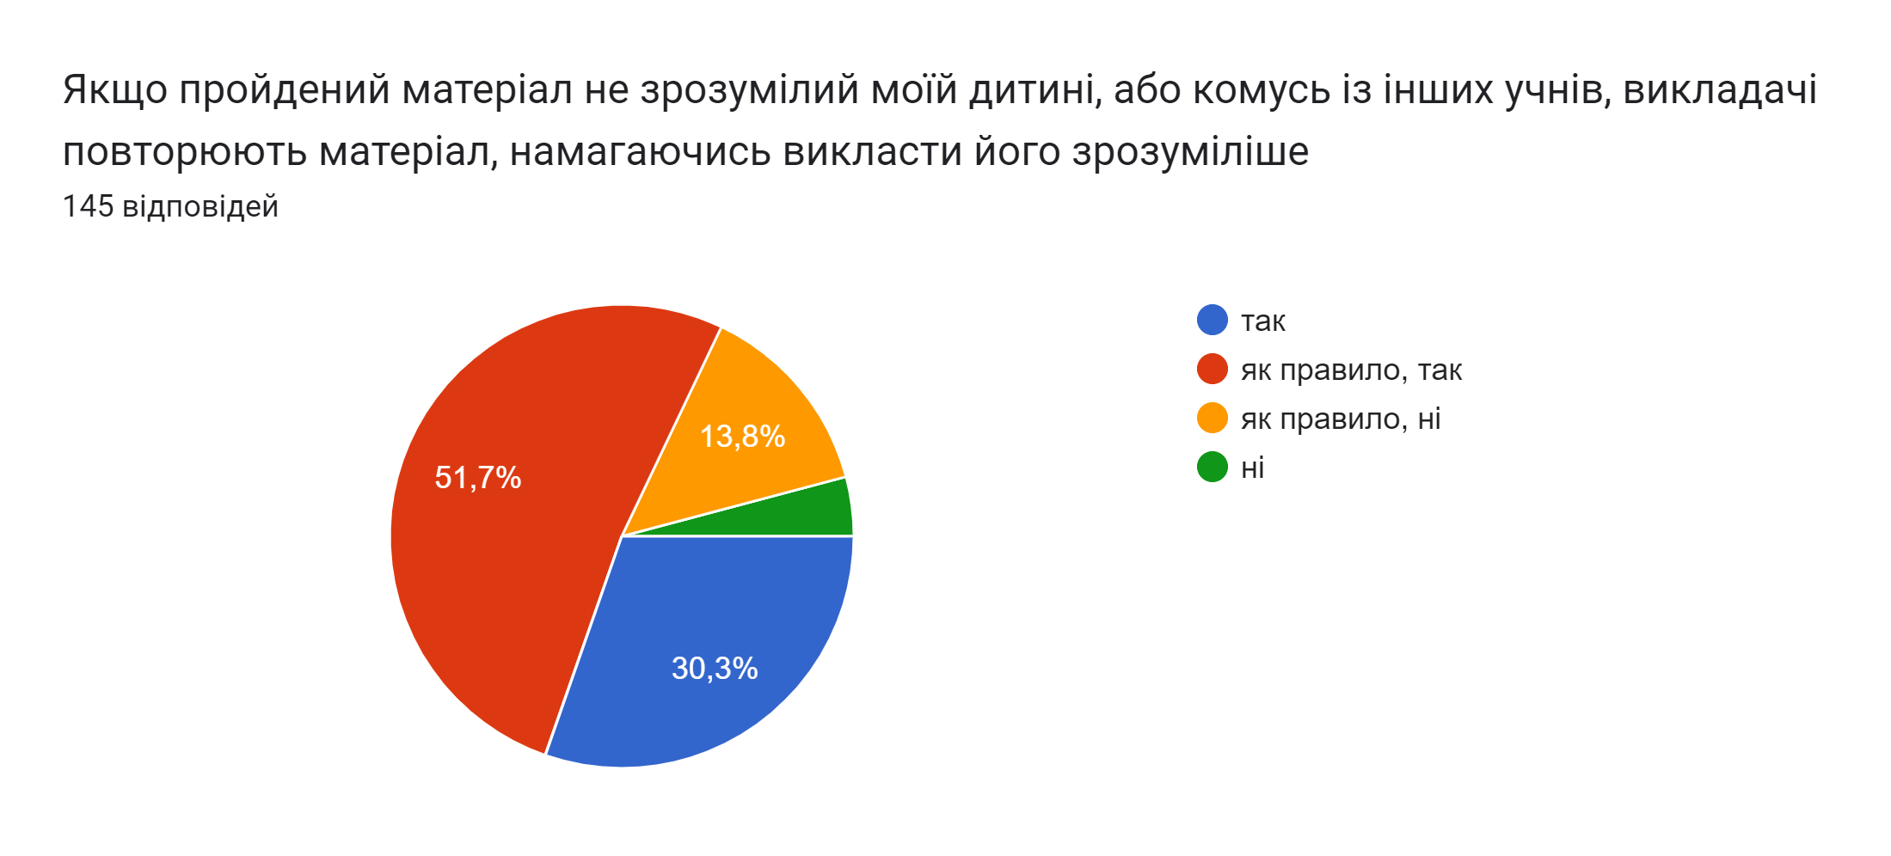

Slide 15
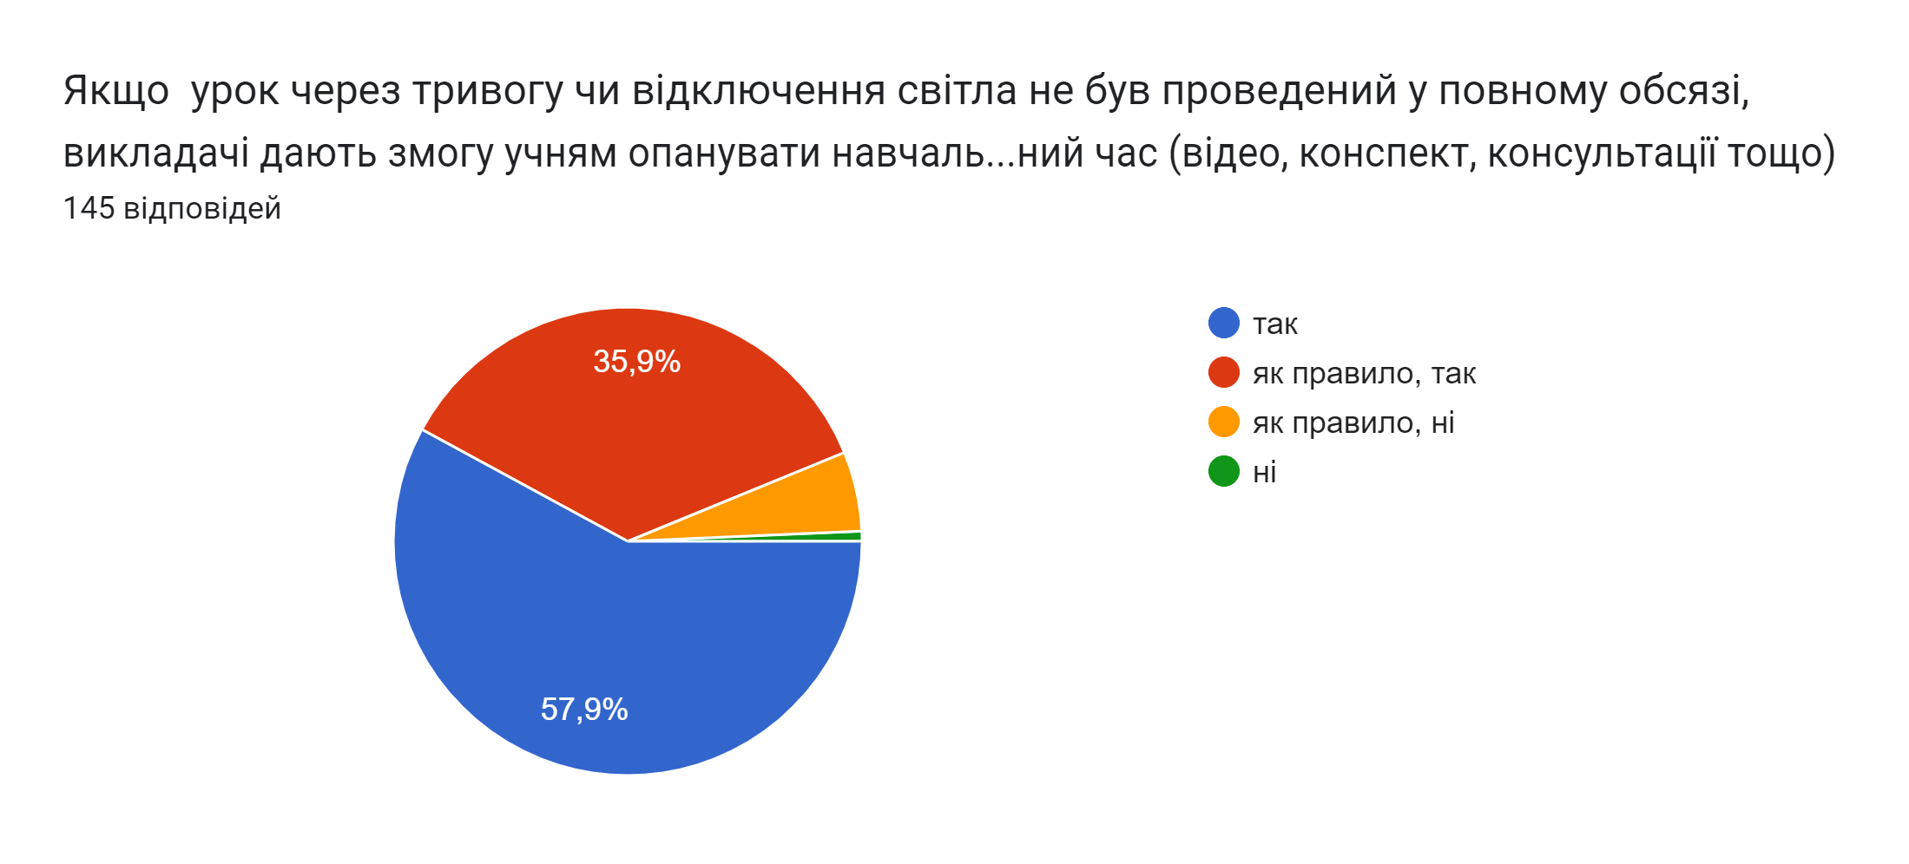

Slide 16
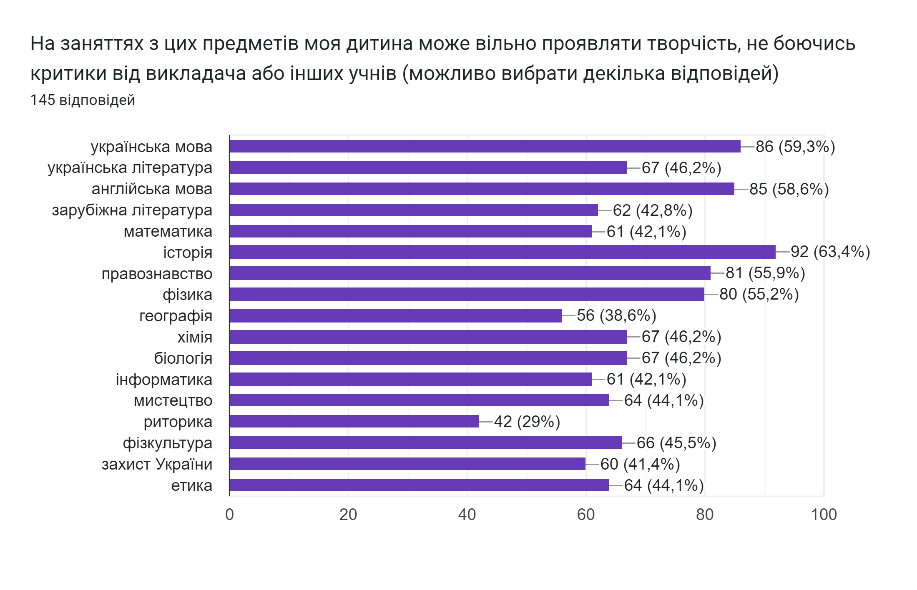

Slide 17
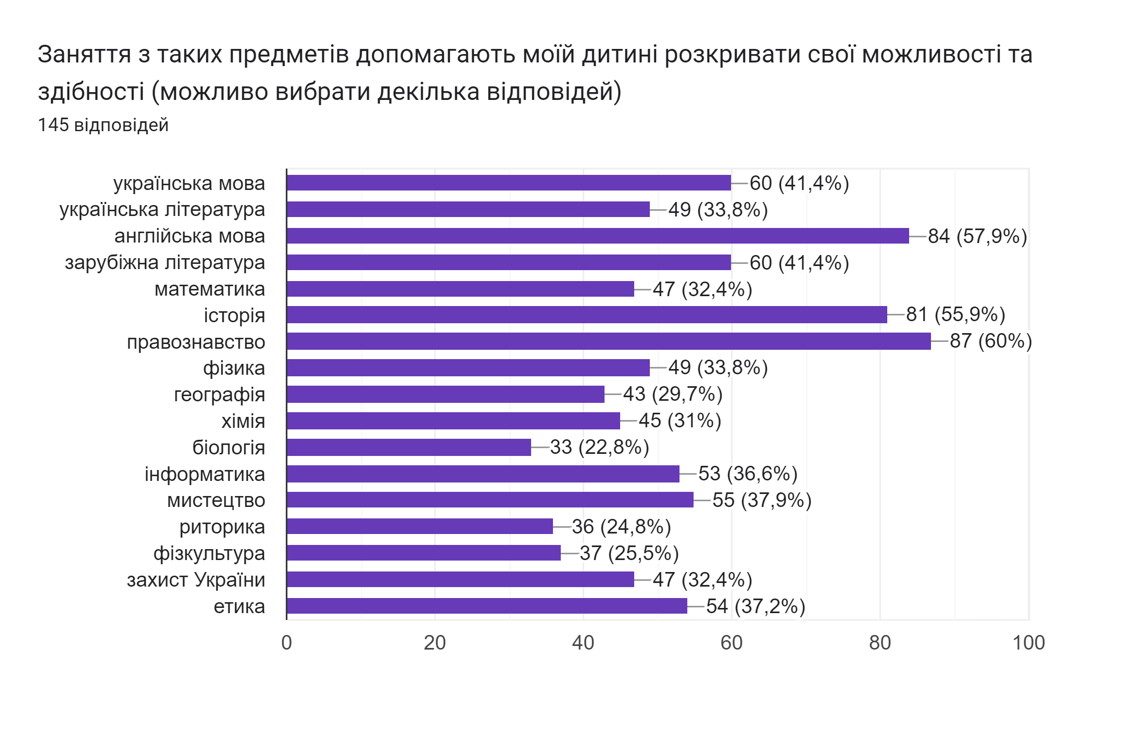

Slide 18
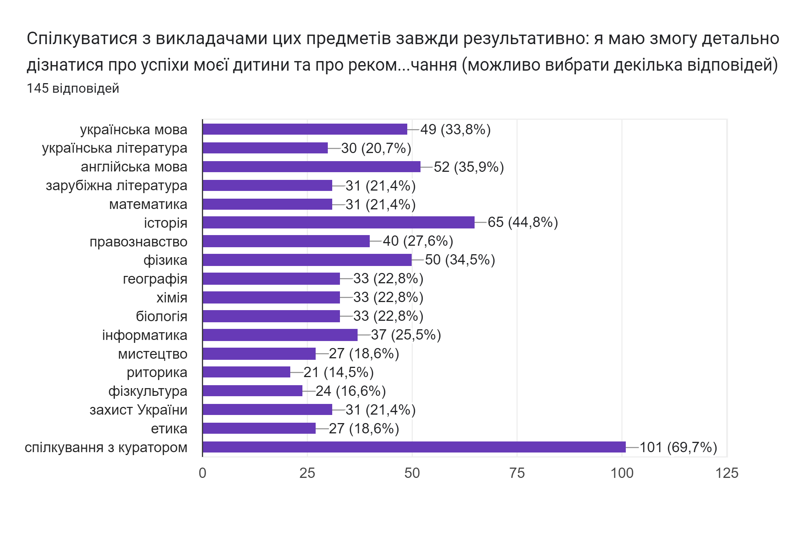

Slide 19
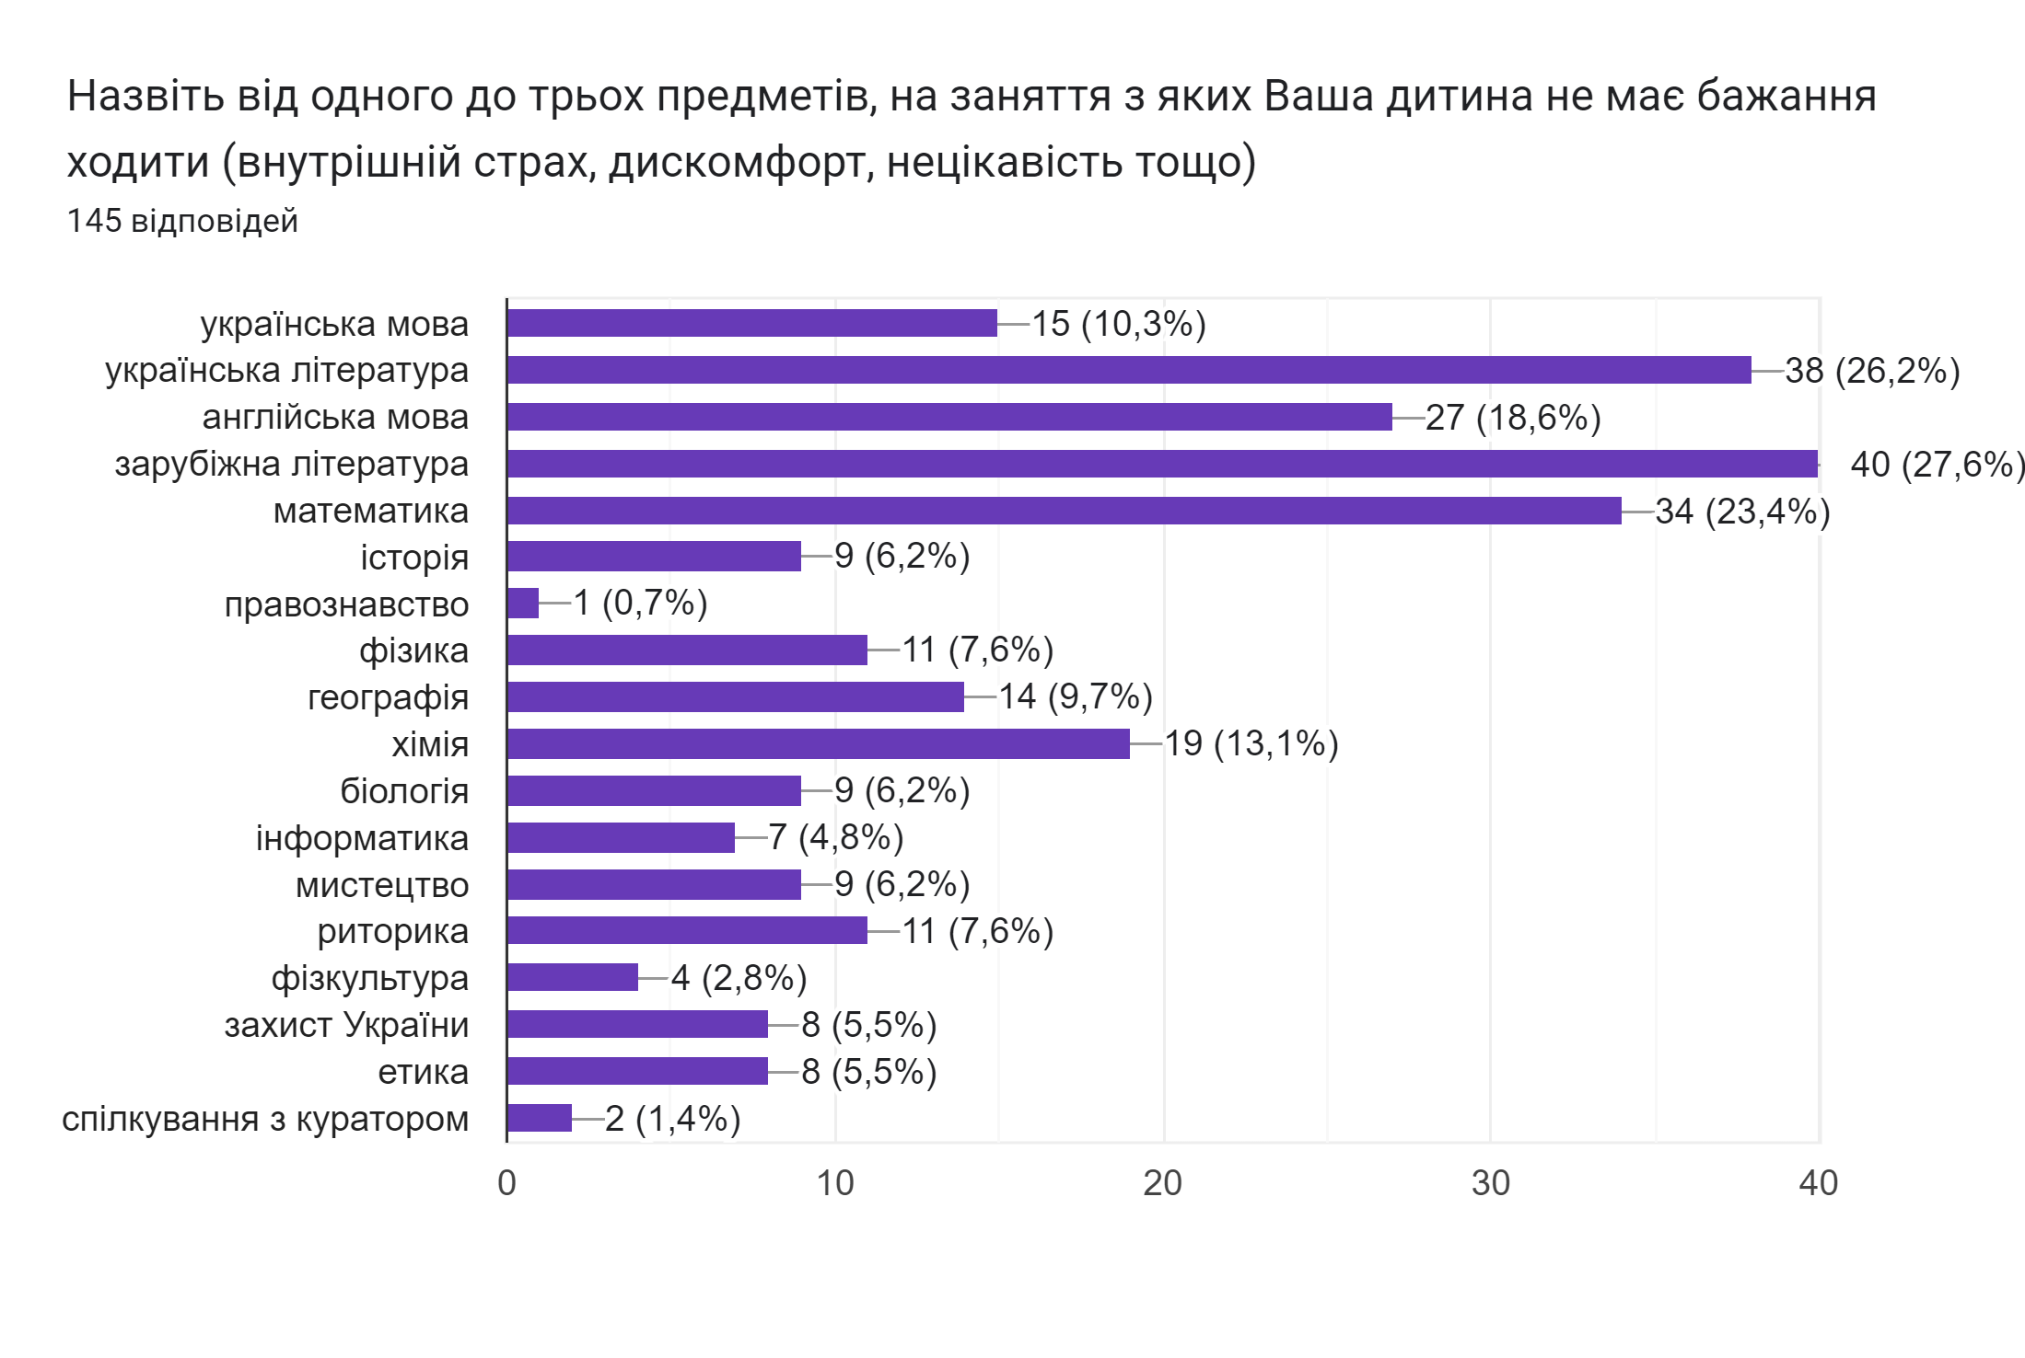

Slide 20


Slide 21


Slide 22


Slide 23
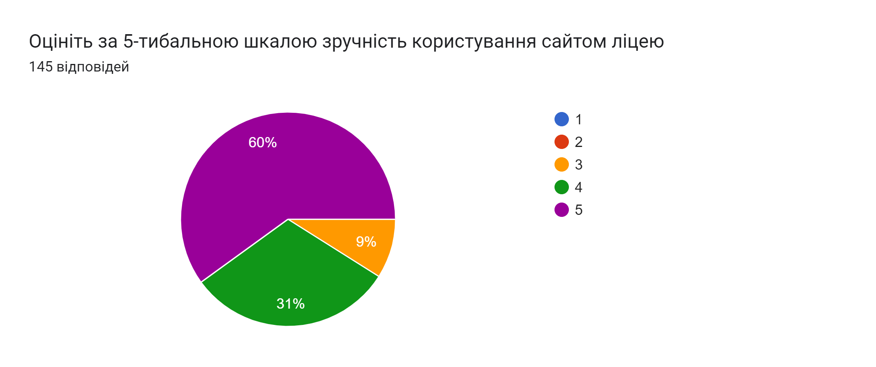

Slide 24
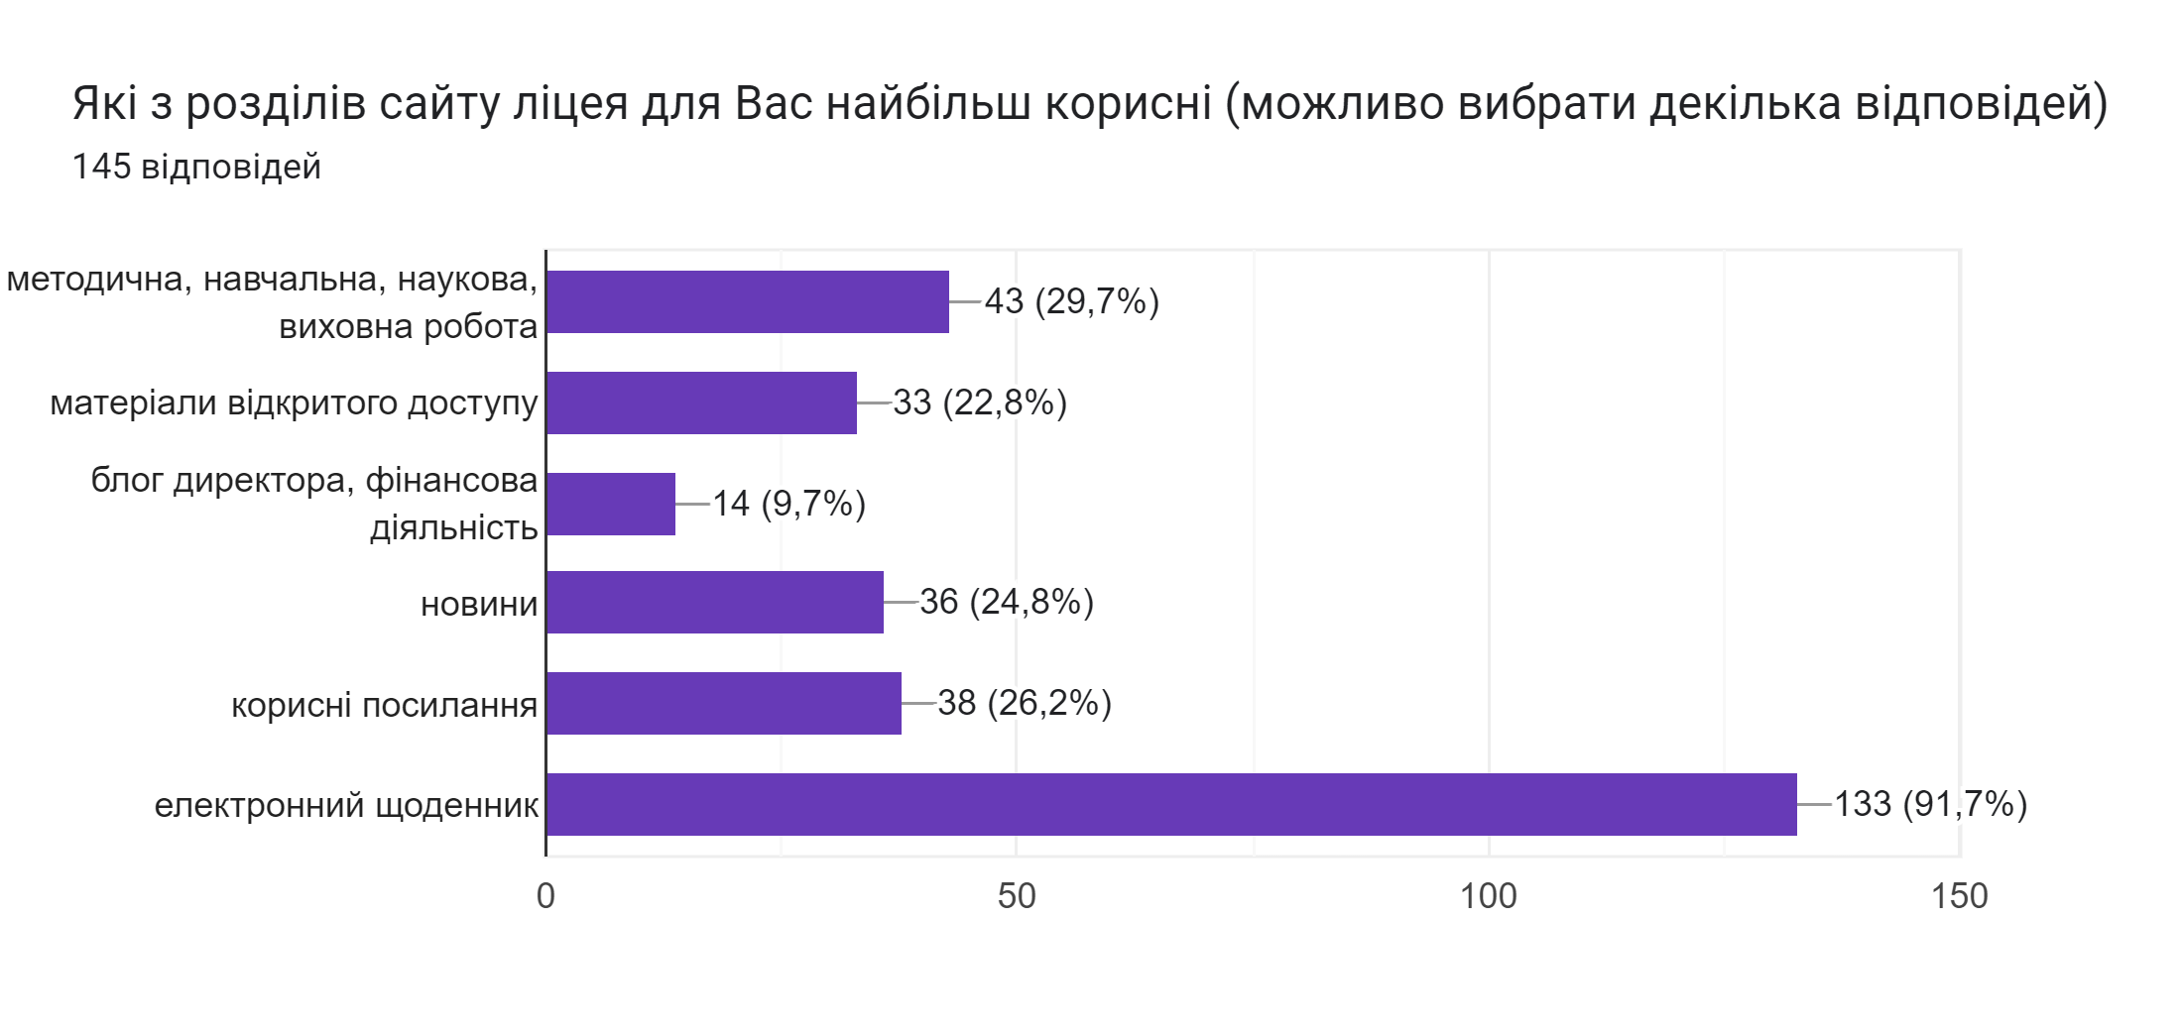

Slide 25
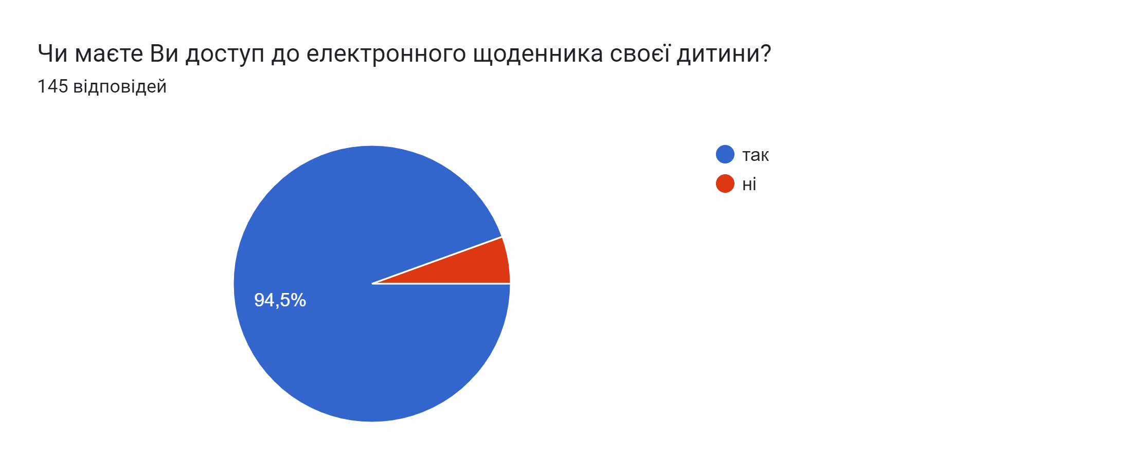

Slide 26
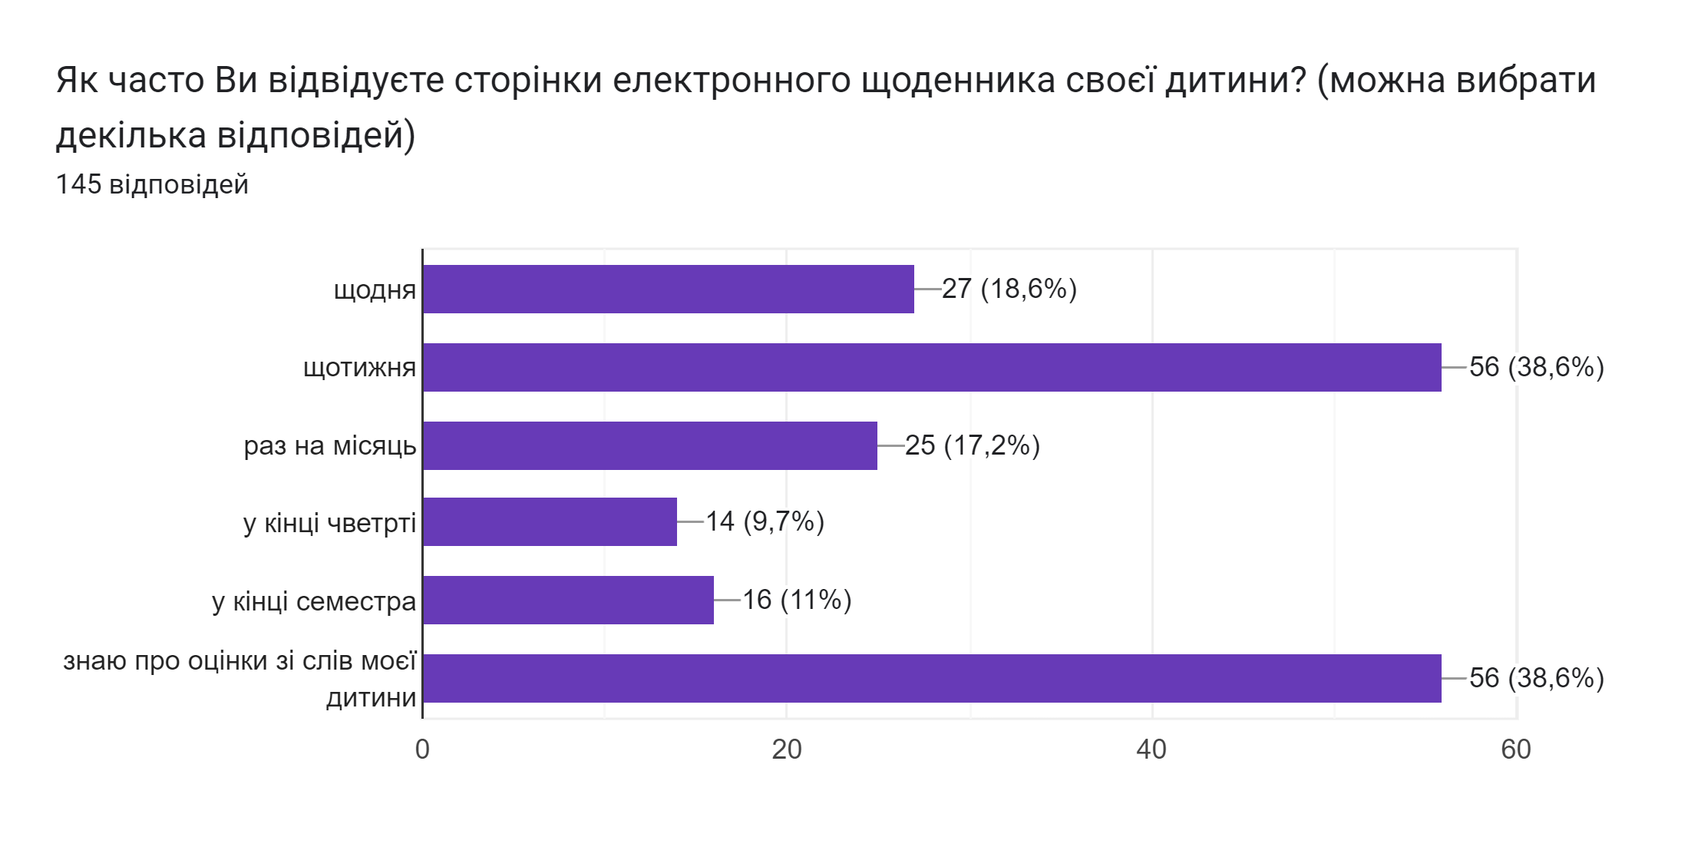

Slide 27
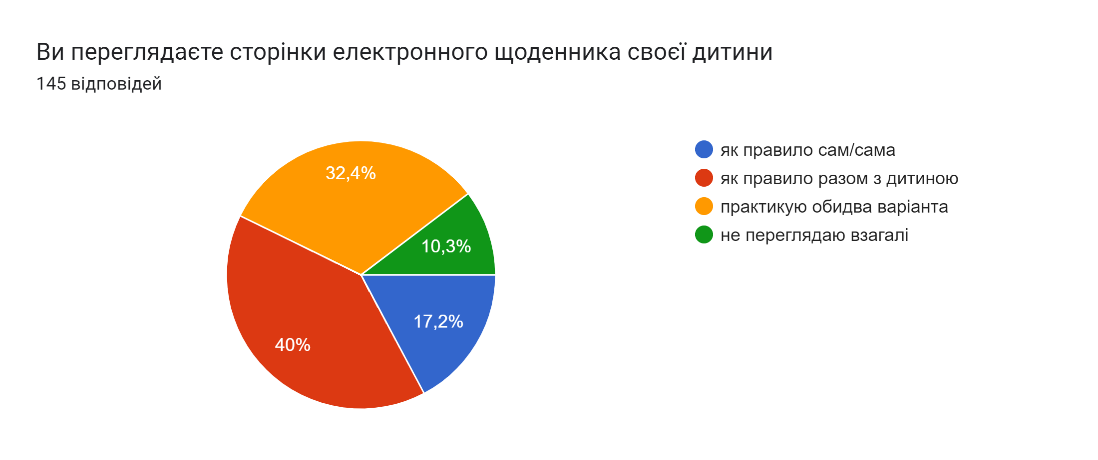

Slide 28
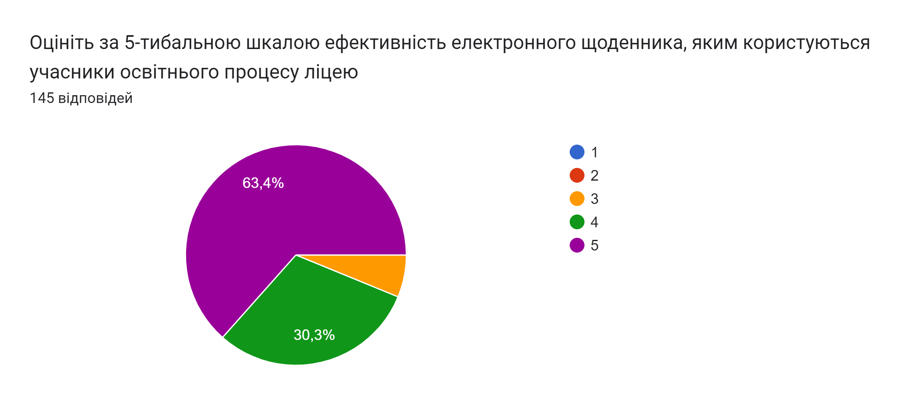

Slide 29
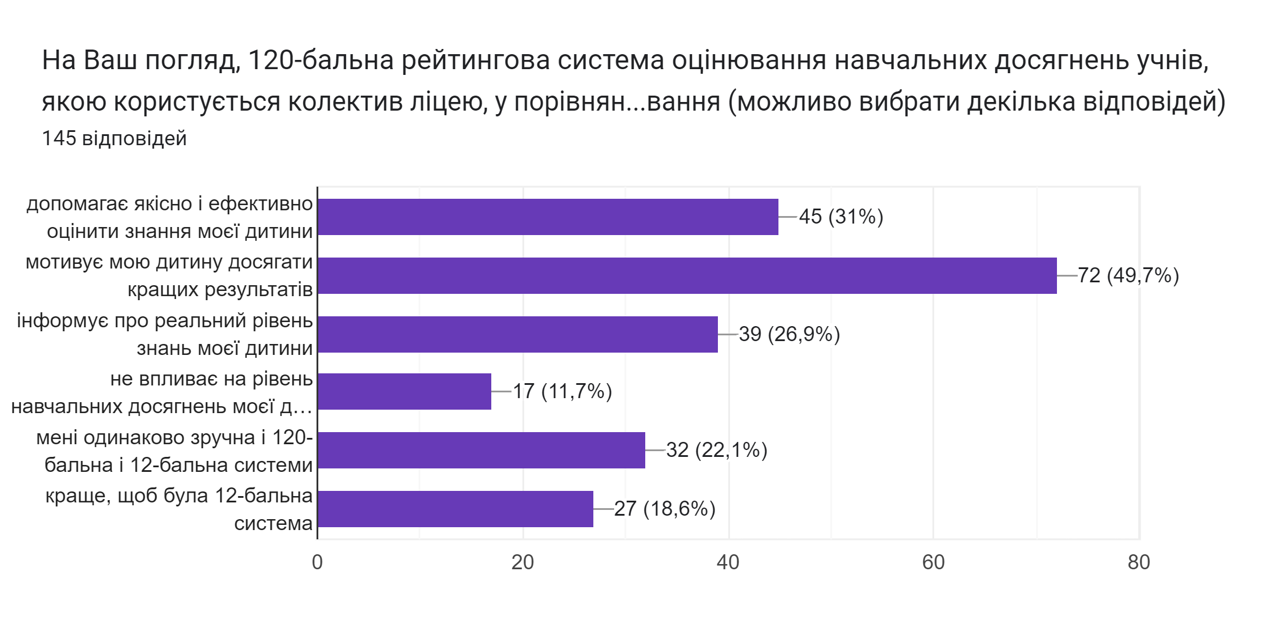

Slide 30
